Slide 1
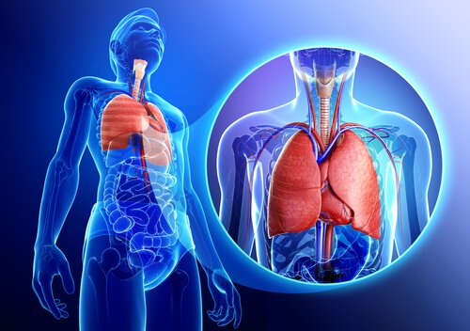
Sistema de diagnostico de infecciones respiratorias agudas
Luisa María Zapata Saldarriaga - Jesica Gil Gutiérrez

Slide 2
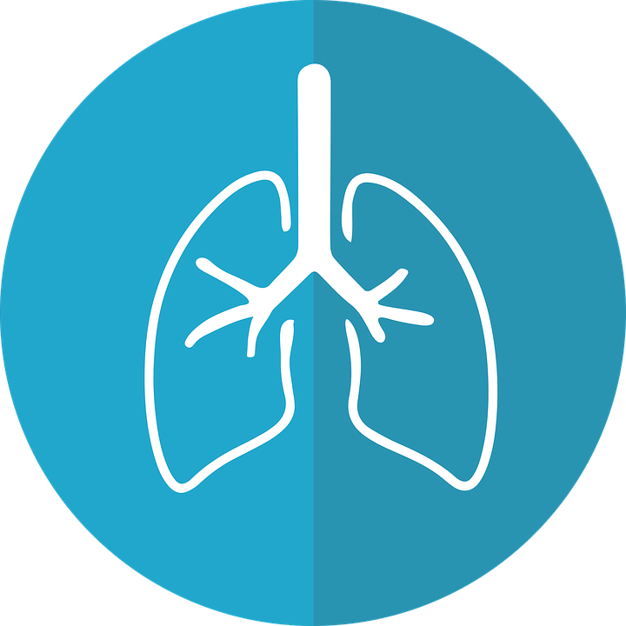
¿Qué es una infección respiratoria aguda?
Son padecimientos infecciosos de las vías respiratorias con evolución menor a 15 días y en ocasiones se convierten en neumonía.
Constituyen un importante problema de salud pública, pues resultan con la mortalidad más alta en el mundo.

Slide 3
Diagnostico de IRA
Según su grado de complicación:
IRA sin neumonía
Tos, rinorrea, exudado purulento en faringe, fiebre, otalgia, otorrea, disfonía y odinofagia.
IRA con neumonía leve
Se agrega: taquipnea
IRA con neumonía grave
Se agrega: aumento de la dificultad respiratoria, tiraje, cianosis e hipotermia.

Slide 4
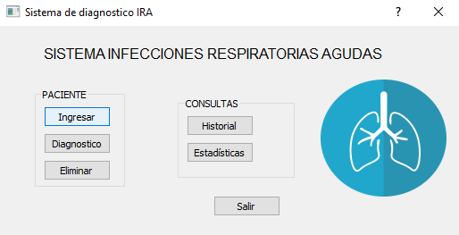
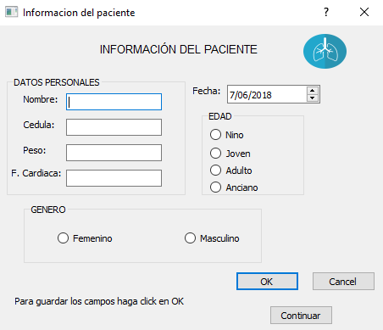
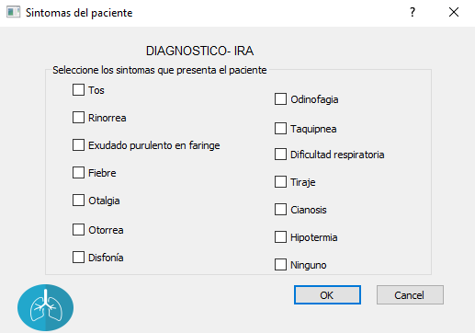
Sistema de diagnostico

Slide 5
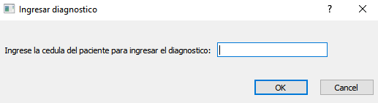
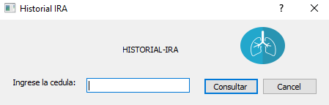
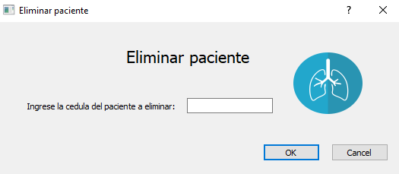
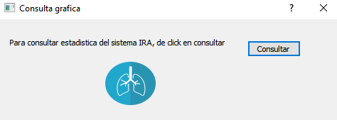
Sistema de diagnostico
https://www.minsalud.gov.co/salud/Paginas/Infecciones-Respiratorias-Agudas-(IRA).aspx

